Slide 1
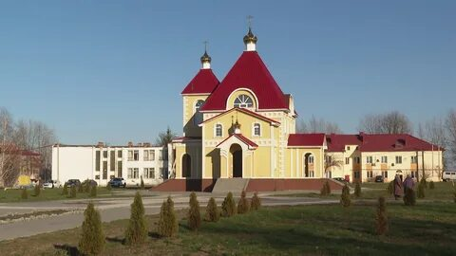
Бовинова Галина Витальевна, инструктор по физической культуре МБДОУ д/с №6 «Карусель» г. Белгорода
Яковлевский Рудник
п. Яковлево (Белгородская область)

Slide 2
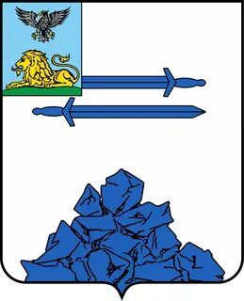
История образования района
Герб Яковлевского района утвержден Постановлением главы администрации района №400 8 сентября 1995 года
Два лазоревых (синих, голубых) меча символизируют память о тяжелых боях в ходе Курской битвы 1943 г., а лазоревые глыбы = технологию замораживания пород на большие глубины, применяемые впервые в мире на Яковлевском руднике.

Slide 4
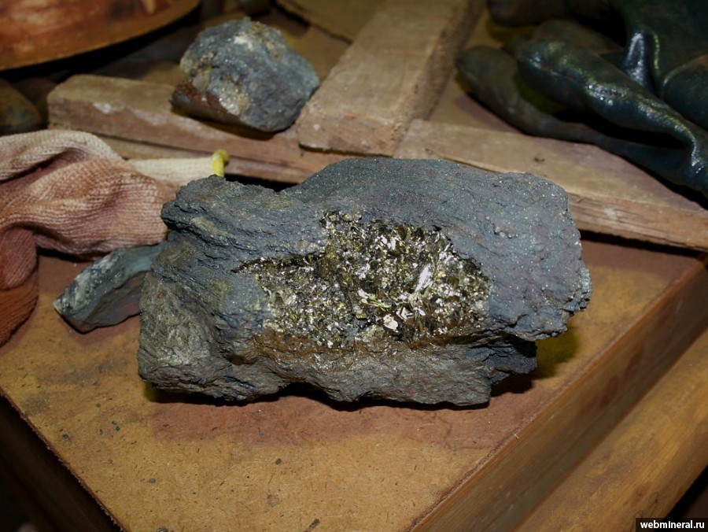
Запасы месторождения уникальны: они составляют более 9 млрд тонн богатой железом руды. Ключевым клиентом Яковлевского ГОКа является Череповецкий металлургический комбинат компании «Северсталь».
Яковлевский горно-обогатительный комбинат (ГОК)
осуществляет добычу и переработку железной руды на Яковлевском месторождении Курской магнитной аномалии. Яковлевское месторождение железных руд входит в состав Курской Магнитной аномалии (КМА).

Slide 5
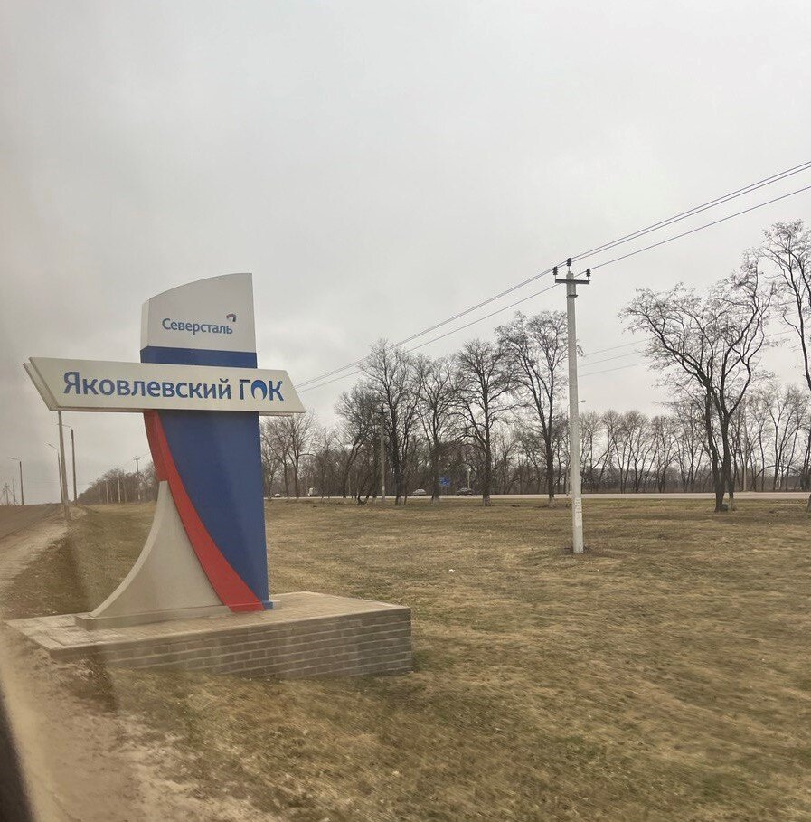
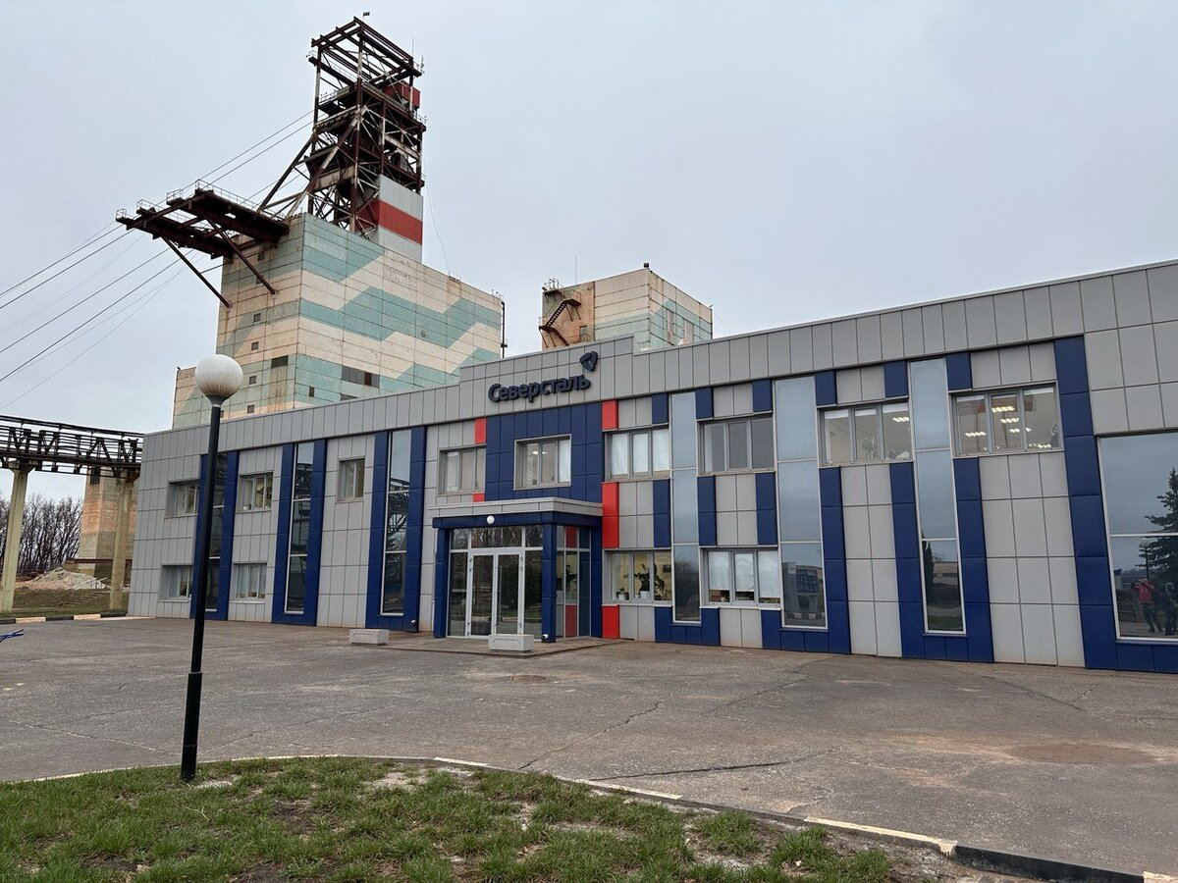
История Яковлевского месторождения
Спустя 44 года после открытия в 1997 году горняки подняли первую тонну руды. За 26 лет добыто 19 млн. тонн руды
. В 2017 году собственником рудника стал крупный горно-металлургический холдинг «Северсталь».
Предприятие из рудника превратилось в горно-обогатительный комбинат.

Slide 6
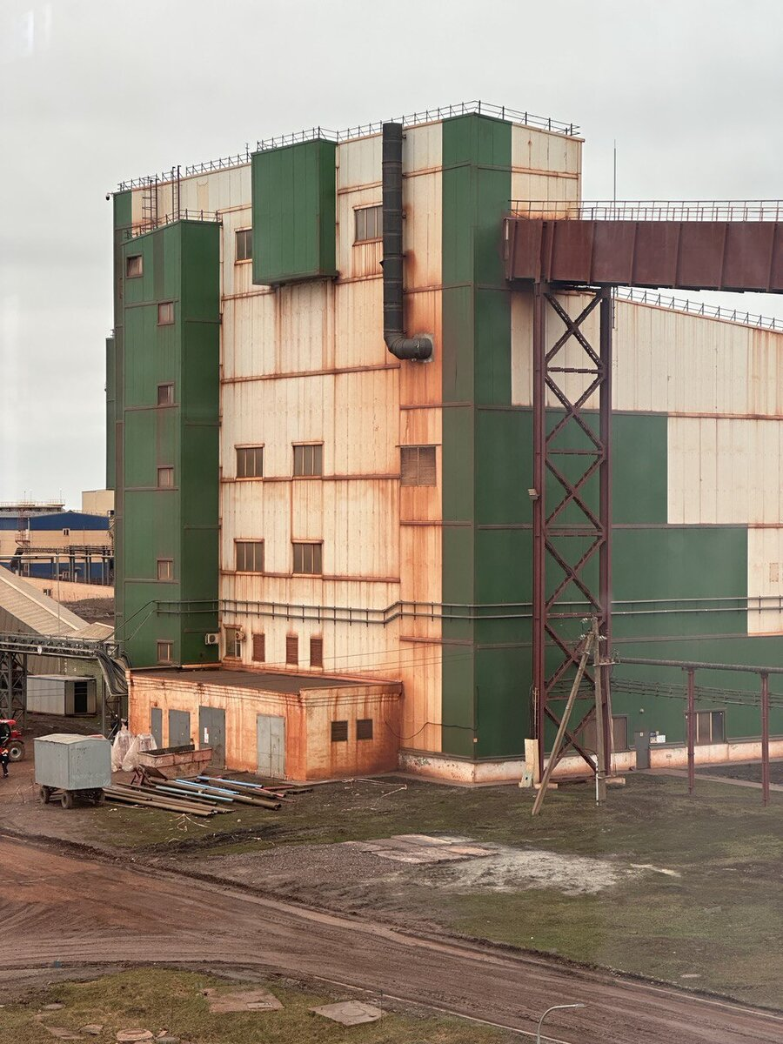
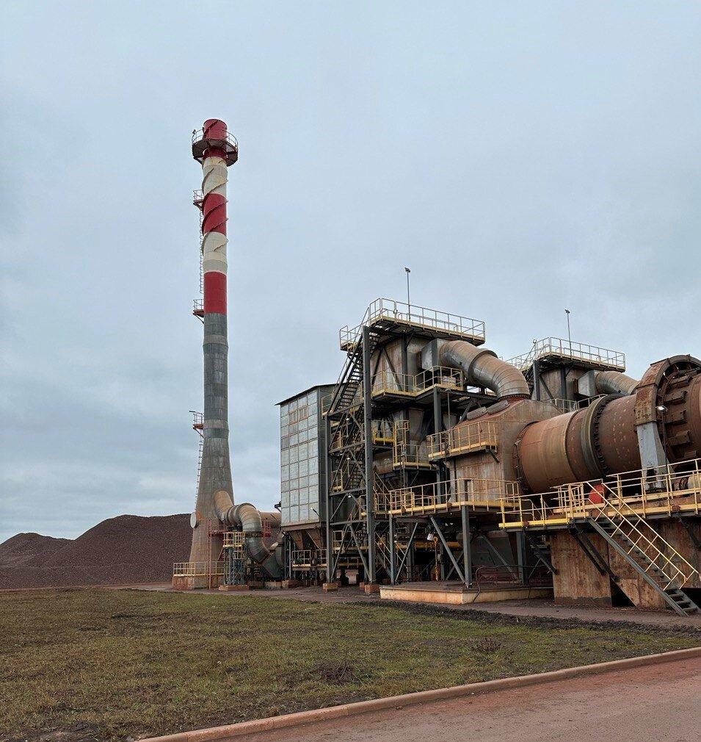
Под землёй.
Руду на Яковлевском ГОКе добывают комбайновым и буровзрывным способом на нескольких рудных горизонтах, первый из которых расположен на глубине -370 метров.
В 2020 году был запущен Сушильный комплекс.
В сушильном комплексе влажность руды снижают до 2-3%. Руда не замерзает, а значит отгружать ее можно круглый год

Slide 8
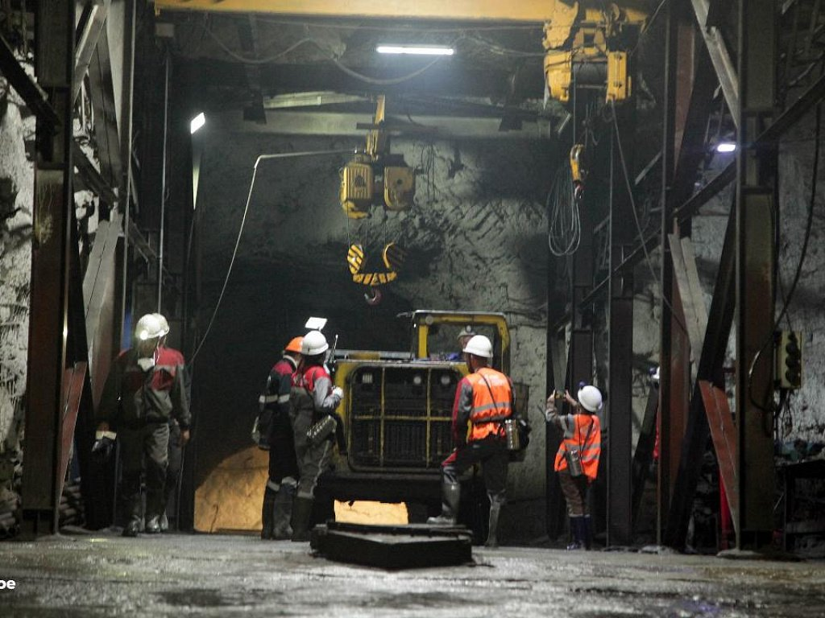
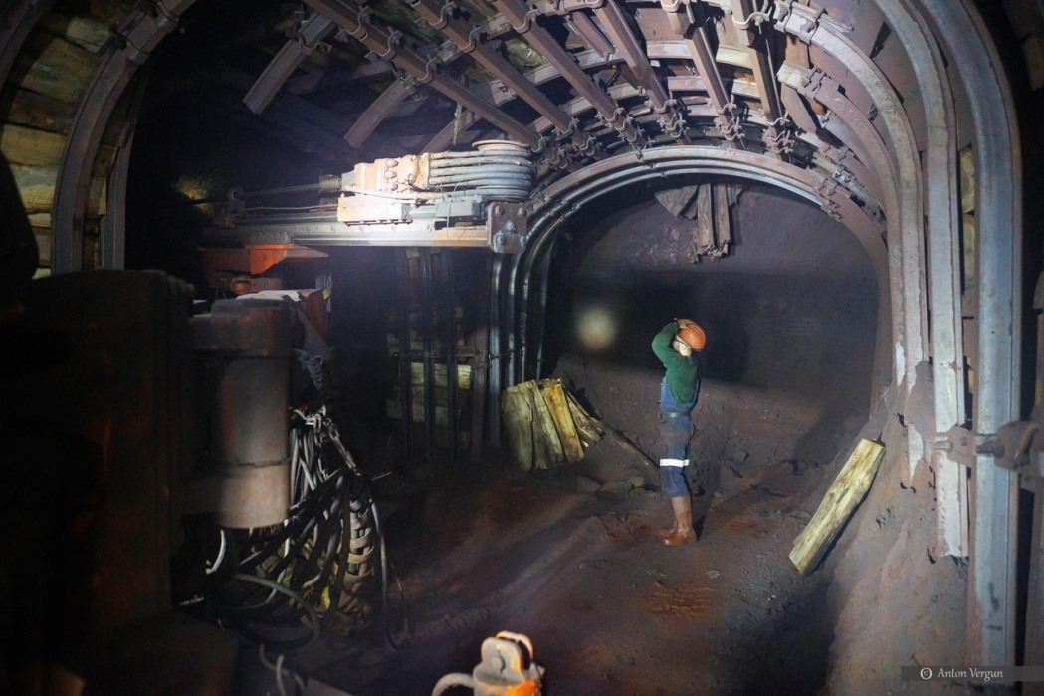
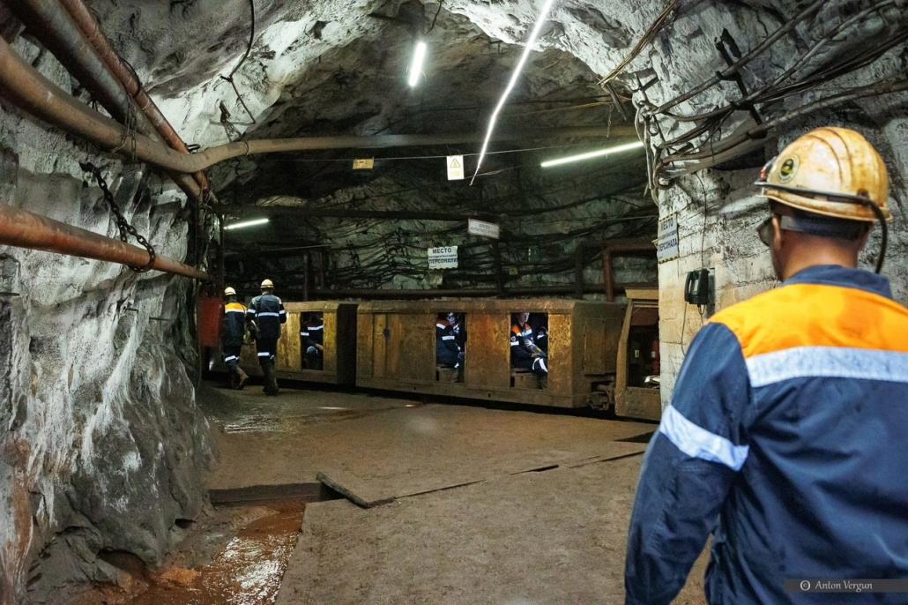
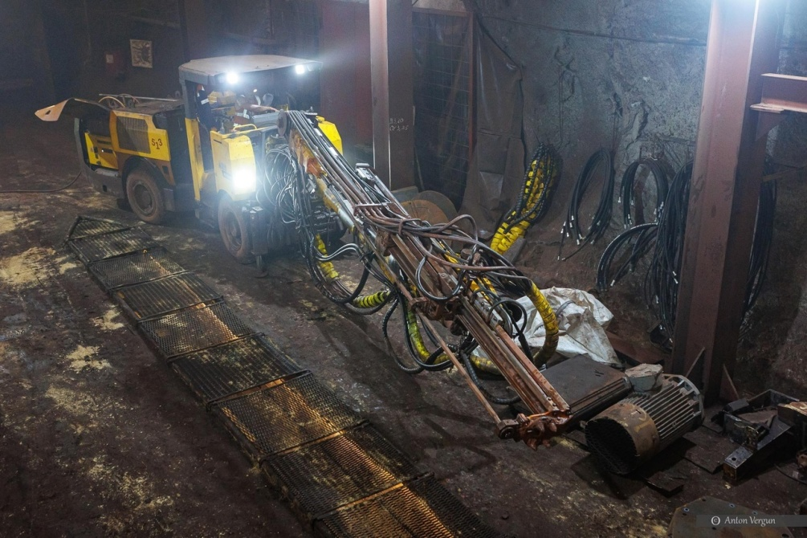
Работа в шахте по добыче железной руды

Slide 9
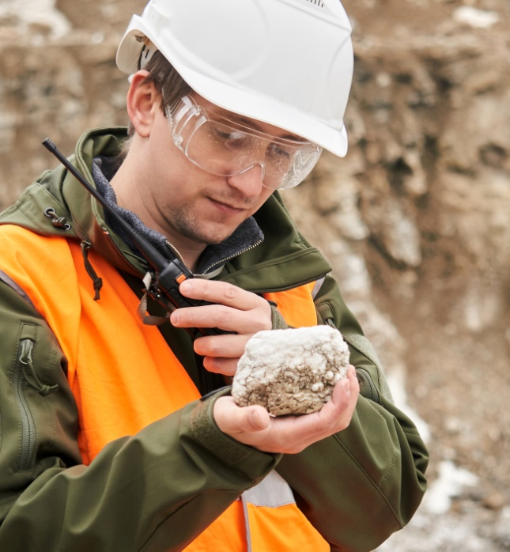
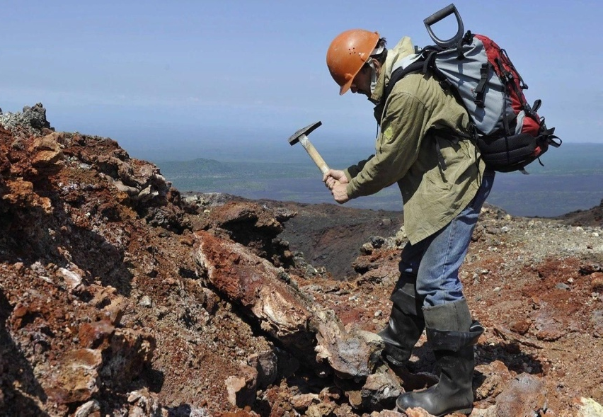
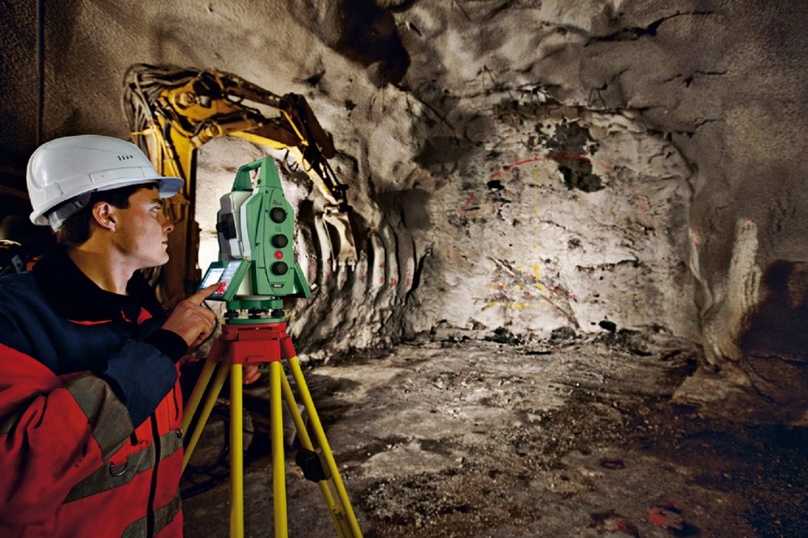
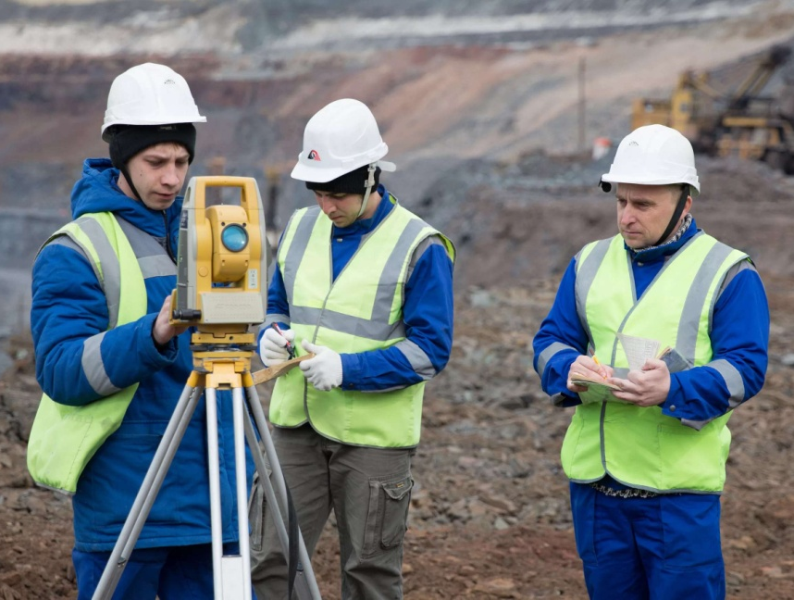
Профессии: Геологический разведчик сопровождает горные выработки Проводит геологическую разведку Берет пробы руды
Маркшейдер проводит пространственно-геометрические измерения в недрах земли и на соответствующих участках её поверхности

Slide 10
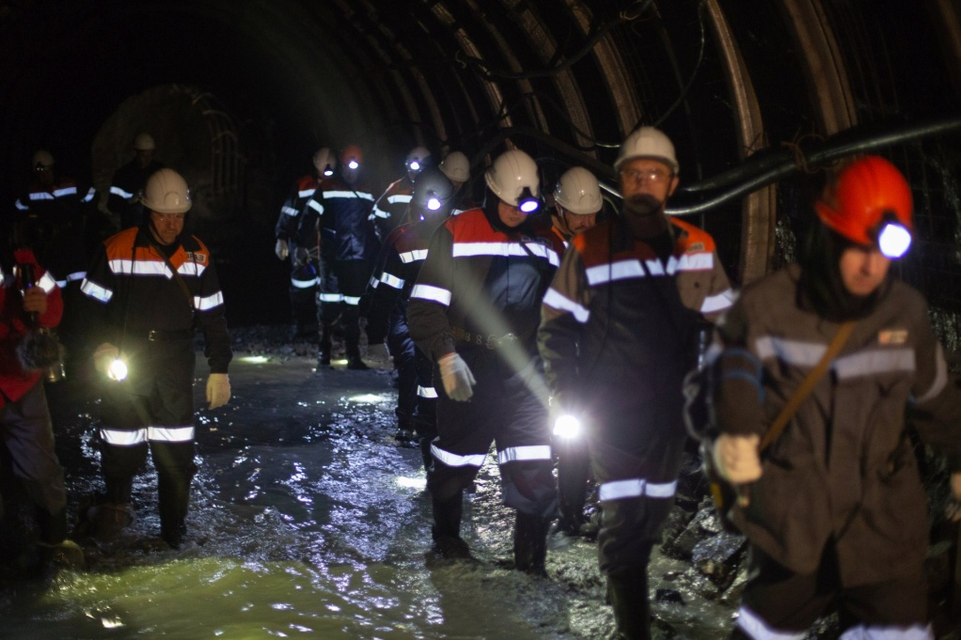
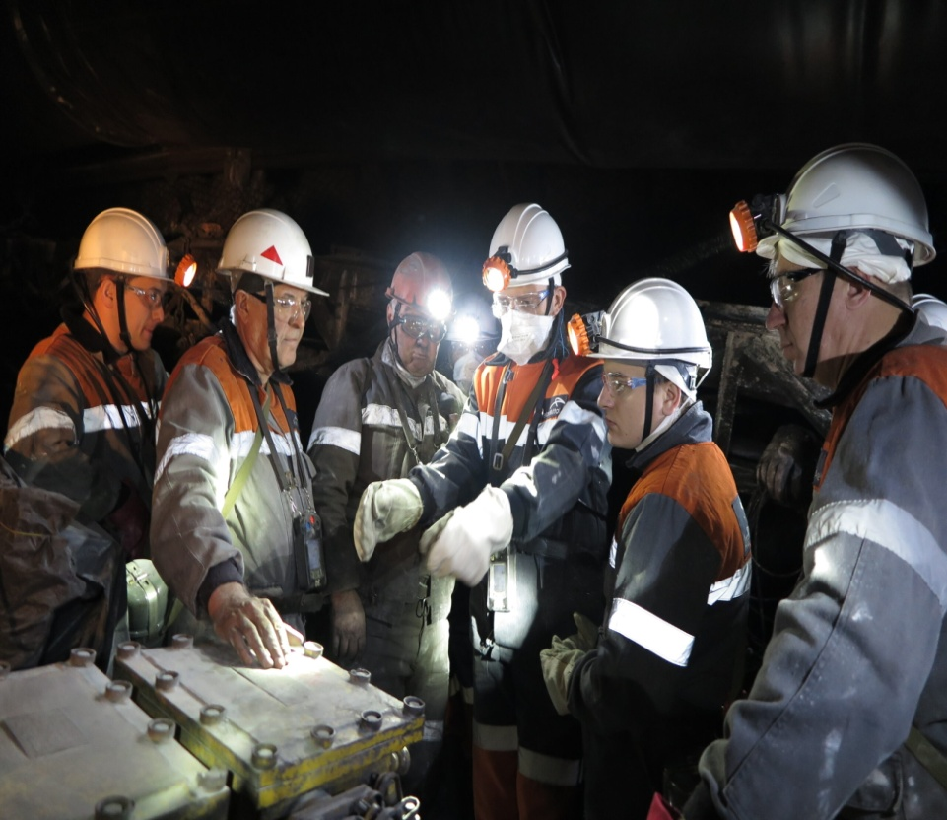
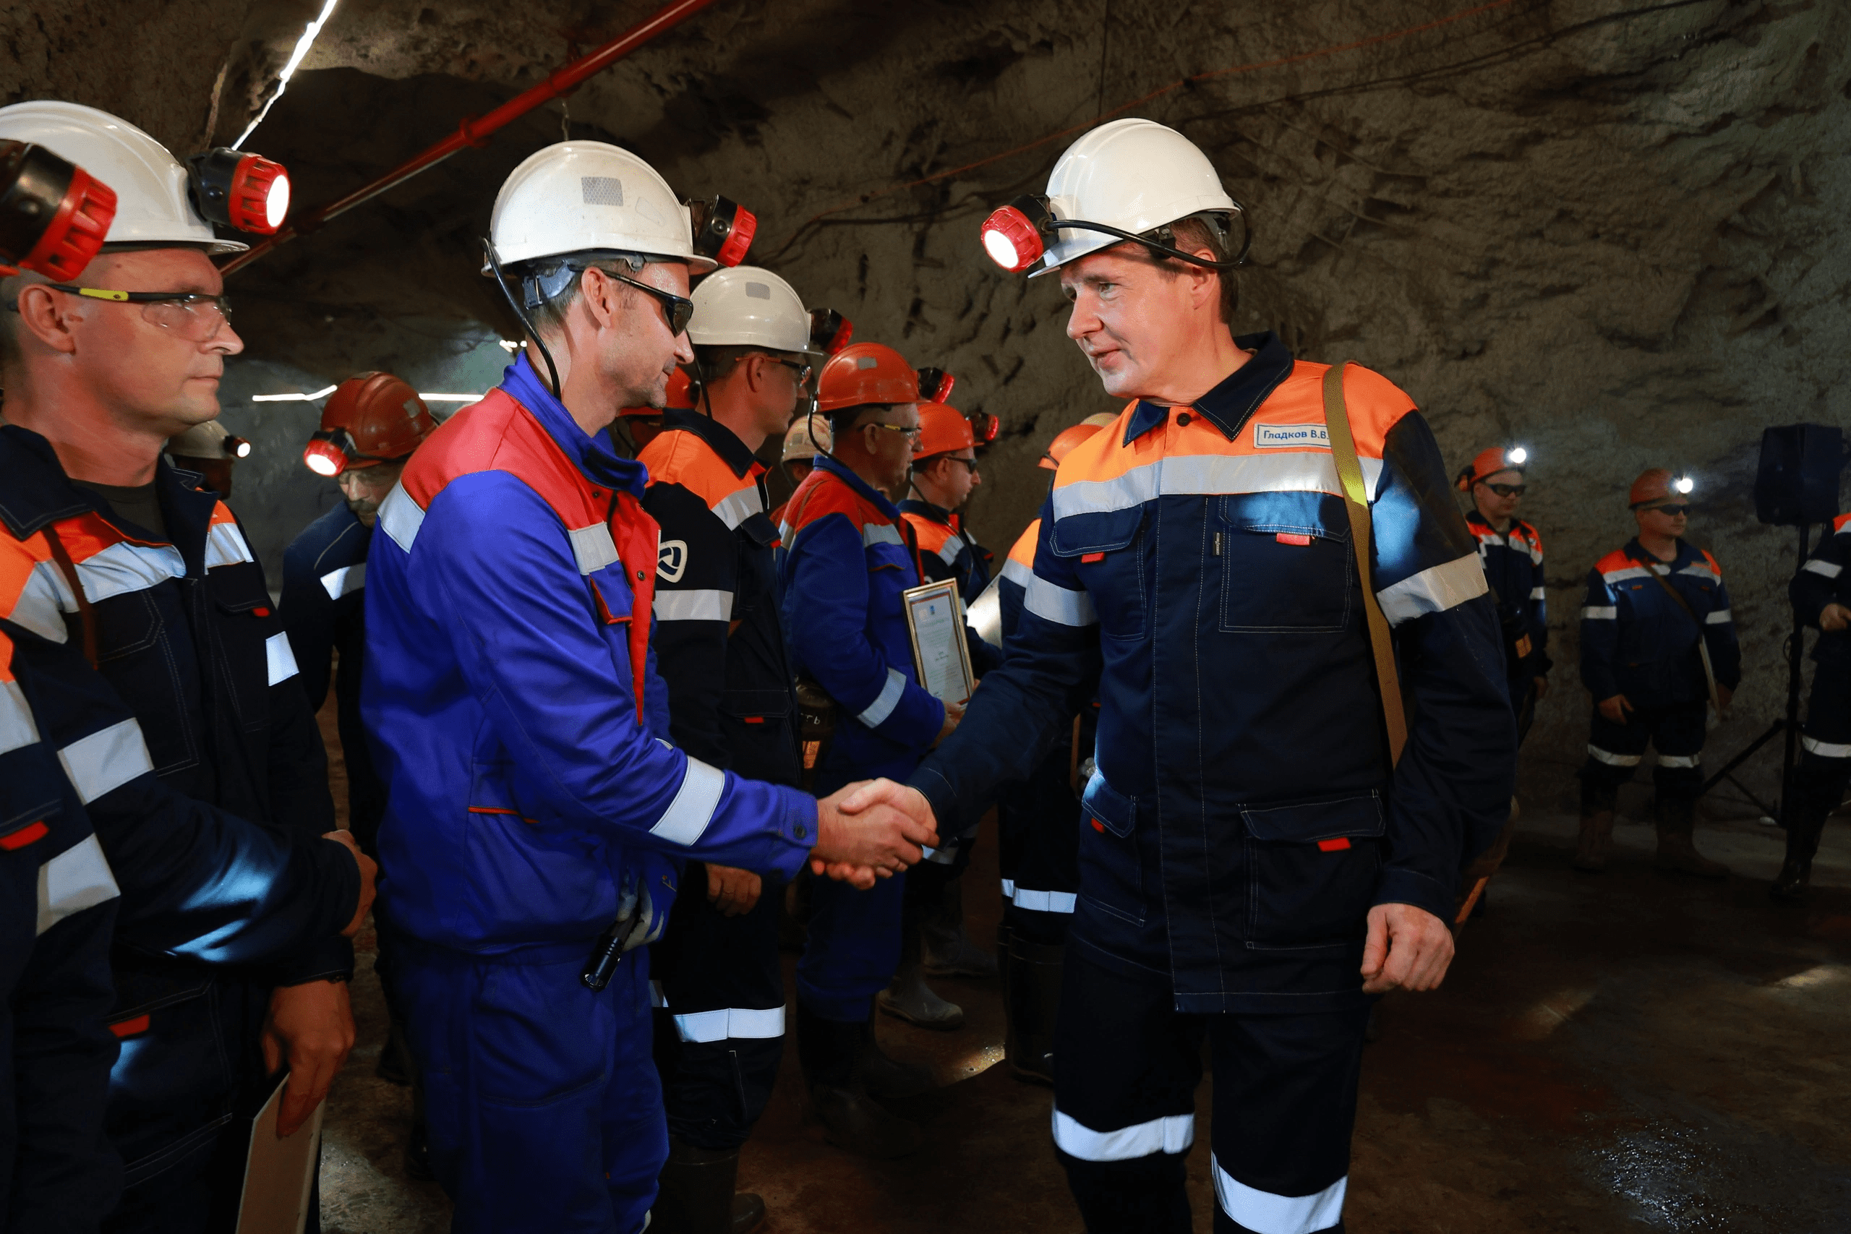
Горный мастер
Осуществляет производственный контроль на горнопроходческих участках;
Контролирует выполнение работ по проходке горных выработок;

Slide 11
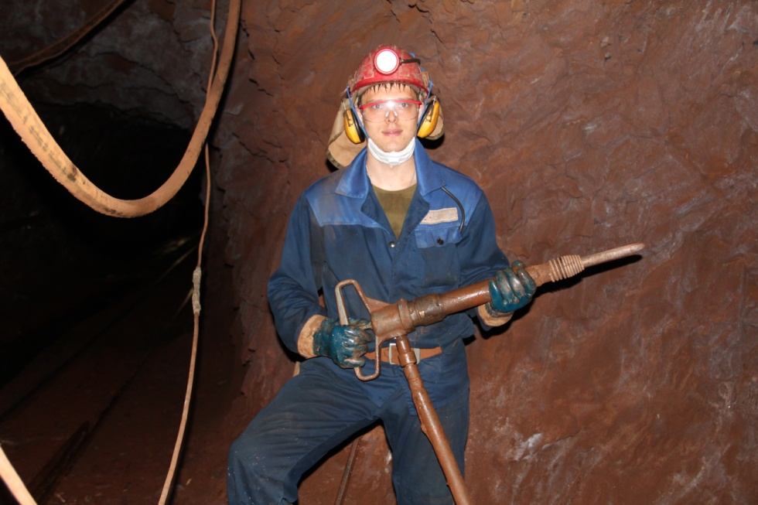
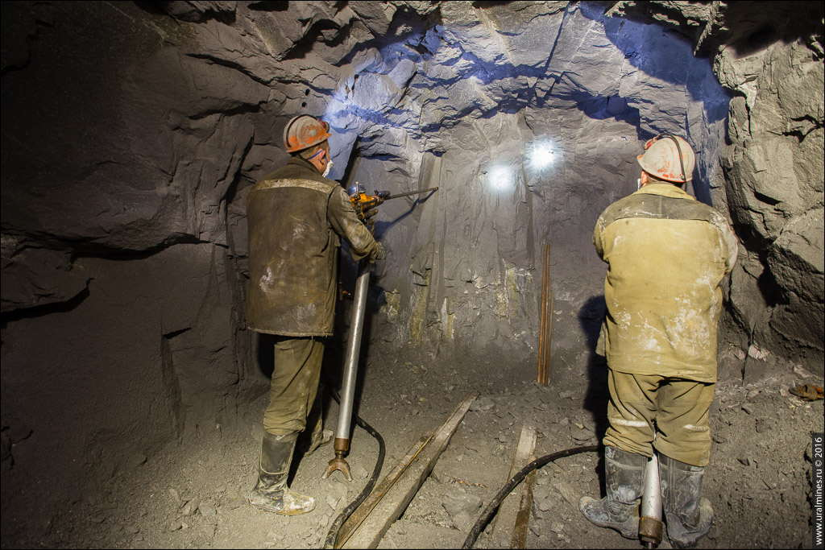
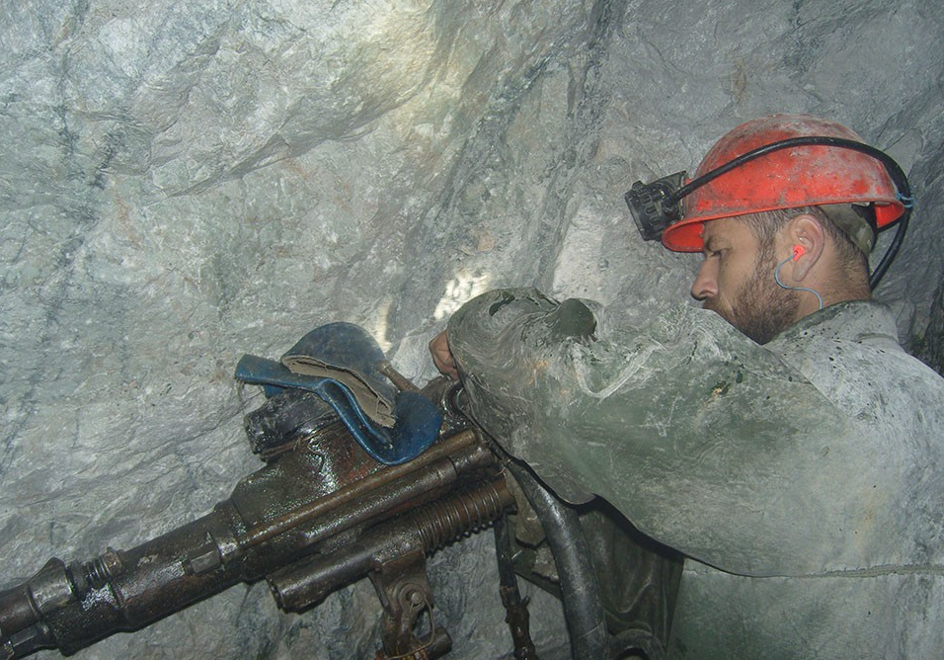
Проходчик - одна из основных профессий горного производства. Проходчик прокладывает путь в недра, проводя подготовительные горные выработки для последующей добычи полезных ископаемых

Slide 12
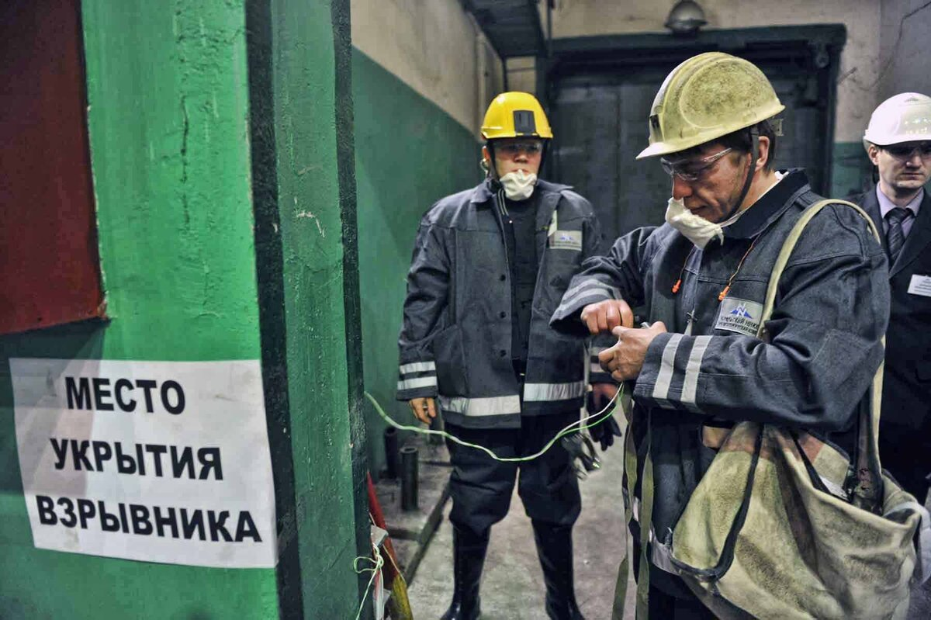
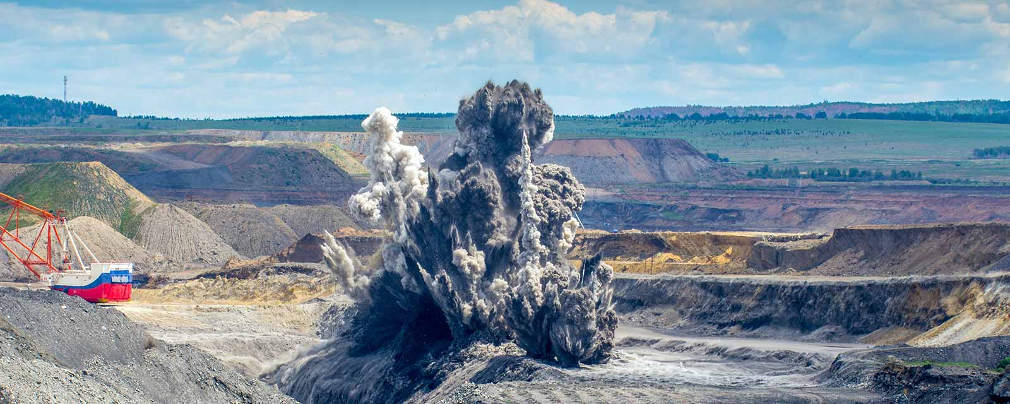
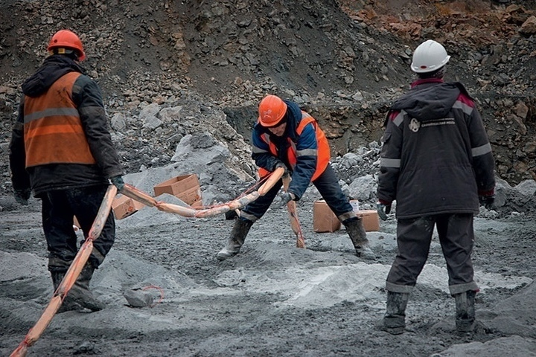
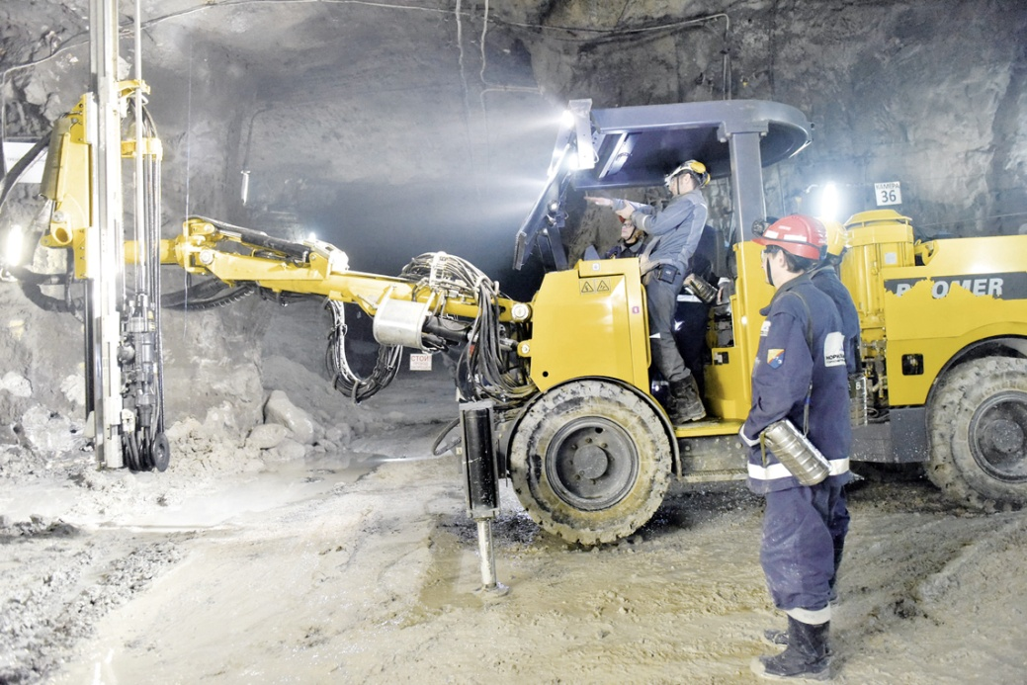
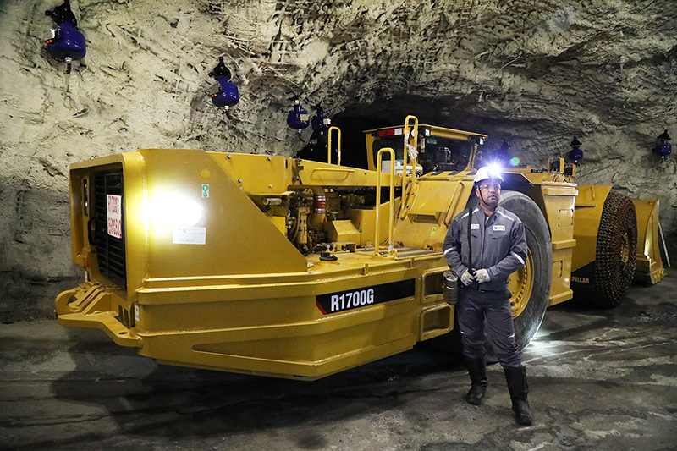
Машинист погрузочно-доставочной машины производит погрузку, транспортировку, разгрузку горной массы во время проведения подземных работ
Взрывник открывает доступ к полезным ископаемым

Slide 14
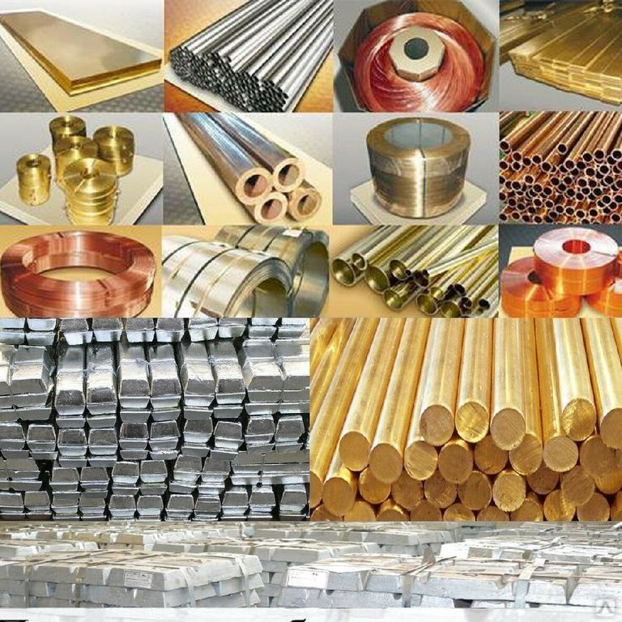

Slide 15
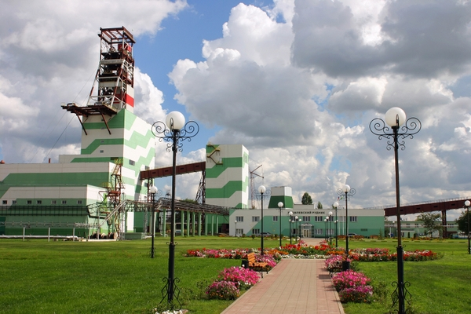
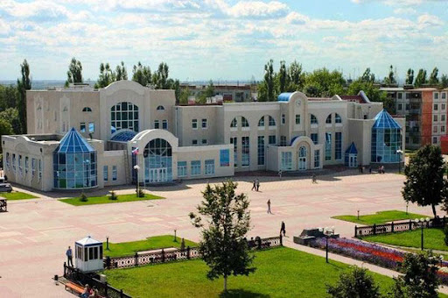
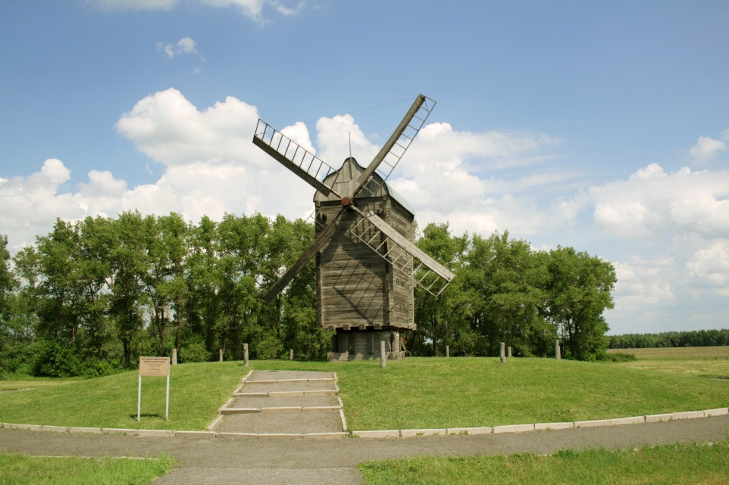
Есть своя родная земля У ручья и у журавля. И у нас с тобой есть она – И земля родная одна.

